Slide 1
Golang разработчик
Профилирование/оптимизация
Спикер: Виталий Лихачев

Slide 2
Темы
Benchmarking - тесты производительности
Profiling - анализ работы отдельных частей программы (cpu time, memory usage, etc.)
Tracing - отслеживание путей выполнения кода в распределенной системе

Slide 3
Disclaimer
CPU usage vs time
time.Sleep(time.Second)
Мы не измеряем потребление CPU

Slide 4
Benchmarking
Heap memory usage
Heap memory allocations
Execution time
go test ./cmd -bench .
go test ./cmd -bench . -benchmem
go test ./cmd -bench Suite
Использование памяти, кол-во аллокаций, время выполнения - часто мы хотим оптимизировать не все эти критерии

Slide 5
Benchmarking
func BenchmarkFoo(b *testing.B) {
expensiveSetup()
b.resetTimer()
for i := 0; i < b.N; i++ {
b.StopTimer()
expensiveSetup()
b.StartTimer()
functionUnderTest()
}
}
Важно правильно замерять выполнение именно того кода, который оптимизируем

Slide 6
Benchmarking
go install golang.org/x/perf/cmd/benchstat@latest
go test ./fibonacci -bench . -benchmem > old.txt
// change code
go test ./fibonacci -bench . -benchmem > new.txt
benchstat old.txt new.txt
Можно на глаз оценить разницу. Особенно если бенчмарков мало.

Slide 7
Benchmarking
│ old.txt │ new.txt │
│ sec/op │ sec/op vs base │
Fibonacci-10 13945.000n ± ∞ ¹ 7.486n ± ∞ ¹ ~ (p=1.000 n=1) ²
Suite-10 39.948µ ± ∞ ¹ 2.975µ ± ∞ ¹ ~ (p=1.000 n=1) ²
geomean 23.60µ 149.2n -99.37%
func Fibonacci(n int) int {
if n <= 2 {
return 1
}
return Fibonacci(n-1) + Fibonacci(n-2)
}
func Fibonacci(n int) int {
var f1 int = 1
var f2 int = 0
for i := 0; i < n; i++ {
f1, f2 = f2, f1+f2
}
return f2
}

Slide 8
Microbenchmarking
BenchmarkAtomicStoreInt32-10 1000000000 0.3135 ns/op 0 B/op 0 allocs/op
BenchmarkAtomicStoreInt64-10 1000000000 0.3131 ns/op 0 B/op 0 allocs/op
BenchmarkAtomicStoreInt64-10 1000000000 0.3134 ns/op 0 B/op 0 allocs/op
BenchmarkAtomicStoreInt32-10 1000000000 0.3140 ns/op 0 B/op 0 allocs/op
func BenchmarkAtomicStoreInt64(b *testing.B) {
var v int64
for i := 0; i < b.N; i++ {
atomic.StoreInt64(&v, 1)
}
g64 = v
}
func BenchmarkAtomicStoreInt32(b *testing.B) {
var v int32
for i := 0; i < b.N; i++ {
atomic.StoreInt32(&v, 1)
}
g32 = v
}
Неправильная интерпретация результатов может привести к ложным выводам

Slide 9
Profiling
CPU - elapsed time
MEM - heap allocations
Sampled
go test ./fibonacci \
-bench BenchmarkSuite \
-benchmem \
-cpuprofile=cpu.out \
-memprofile=mem.out
Когда обычных бенчмарков уже недостаточно (или когда нужно посмотреть на работу приложения в production)

Slide 10
Profiling (text mode)
go tool pprof cpu.out
(pprof) text
Showing nodes accounting for 1800ms, 86.54% of 2080ms total
Dropped 27 nodes (cum <= 10.40ms)
Showing top 10 nodes out of 81
flat flat% sum% cum cum%
980ms 47.12% 47.12% 980ms 47.12% runtime.kevent
180ms 8.65% 55.77% 180ms 8.65% runtime.pthread_cond_wait
170ms 8.17% 63.94% 170ms 8.17% runtime.pthread_kill
140ms 6.73% 70.67% 140ms 6.73% runtime.madvise
90ms 4.33% 75.00% 90ms 4.33% runtime.pthread_cond_signal
70ms 3.37% 78.37% 70ms 3.37% runtime.usleep
60ms 2.88% 81.25% 150ms 7.21% fmt.(*pp).doPrintf
40ms 1.92% 83.17% 90ms 4.33% runtime.mallocgc
40ms 1.92% 85.10% 40ms 1.92% runtime.pthread_cond_timedwait_relative_np
30ms 1.44% 86.54% 70ms 3.37% fmt.(*fmt).fmtInteger

Slide 11
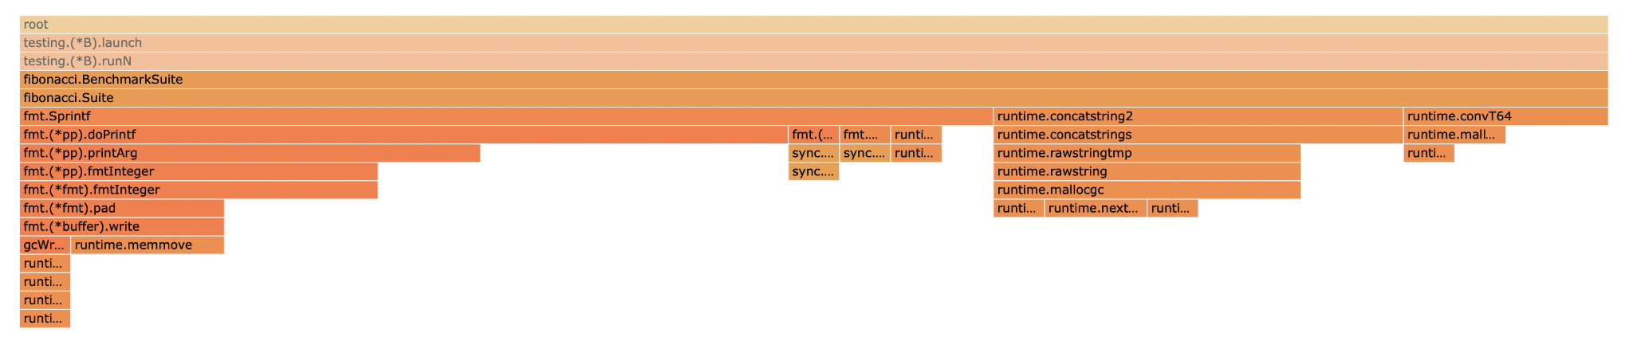
Profiling (UI mode)
go tool pprof -http=localhost:8080 cpu.out

Slide 12
Profiling
pprof.StartCPUProfile()
...
pprof.StopCPUProfile()
...
pprof.WriteHeapProfile()
Когда нужно динамически контролировать процесс профайлинга

Slide 13
Profiling
fCpu, err := os.Create("cpu.out")
if err != nil {
log.Fatal("could not create CPU profile: ", err)
}
defer fCpu.Close()
pprof.StartCPUProfile(fCpu)
defer pprof.StopCPUProfile()
fMem, err := os.Create("mem.out")
if err != nil {
log.Fatal("could not create mem profile: ", err)
}
defer fMem.Close()
fmt.Println(Fibonacci(n))
runtime.GC()
pprof.WriteHeapProfile(fMem)

Slide 14
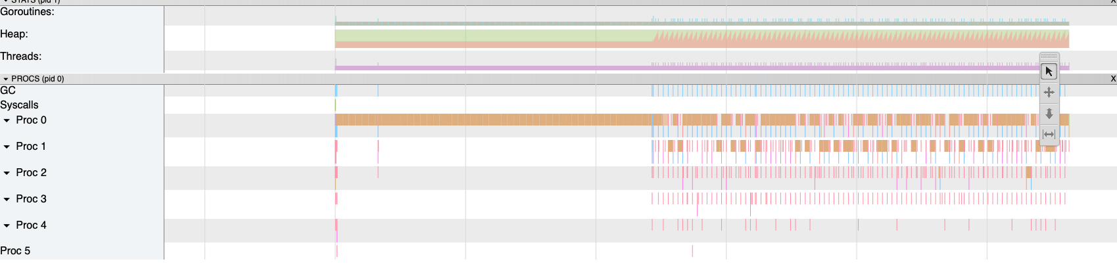
Tracing
go test ./fibonacci \
-bench . \
-trace=trace.out
go tool trace trace.out

Slide 15
Tracing
import "runtime/trace"
trace.Start(os.Stderr)
defer trace.Stop()

Slide 16
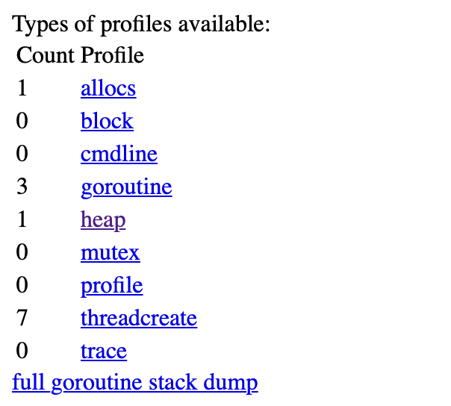
Tracing & profiling
import _ "net/http/pprof"
http.ListenAndServe("localhost:8000", nil)
http://localhost:8000/debug/pprof/

Slide 17

Спасибо
за внимание!

